Slide 1


Slide 2

Paridades macroeconómicas en una economía pequeña y abierta: el caso de República Dominicana
Alexander Medina
Eduardo Sánchez
Georsh Paulino
Noviembre 2024

Slide 3
Contenido
Objetivos
Revisión de literatura
Modelos econométricos
Consideraciones Finales

Slide 4
Objetivos
En este estudio se aborda el tema del cumplimiento de las hipótesis de la paridad de poder de compra (PPC) y de la paridad descubierta de tasas de interés (PDI) para el caso de República Dominicana, mediante la modelación de los mercados de bienes y de capital y del cálculo del tipo de cambio esperado, según los parámetros subyacentes derivados de un modelo lineal dinámico.
Adicionalmente, se analizará la posible presencia de no linealidades en estas paridades macroeconómicas, mediante la presencia de cambios de régimen (estocásticos) tipo Markov.

Slide 5
Introducción
La teoría de la paridad de poder adquisitivo (PPA) establece que los niveles de precios nacionales entre países deberían tender a igualarse cuando son expresados en una misma moneda.
La paridad descubierta de tasas de interés (PDI) propone que el diferencial entre una tasa de interés en moneda local y una tasa de interés en moneda extranjera es igual a la depreciación esperada de la moneda local.

Slide 6
Revisión Literatura. Evidencia PPA
La evidencia empírica sobre el cumplimiento de las paridades PPA y PDI es amplia y variada en la literatura económica, tanto en la teoría como la práctica para países desarrollados y en desarrollo.
Los autores han encontrado resultados mixtos en el cumplimiento de estas. En el largo plazo, la PPA se mantiene con mayor grado de certeza, dado que es más probable que el TC se mueva en conjunto a los fundamentos de la economía. En el corto plazo, los mercados cambiarios no reflejan de manera eficiente las diferencias en los niveles de precios. (Rogoff ,1996; Pedroni, 2001).
La disminución en los costos de transporte y el aumento en la velocidad de transporte, las barreras multidimensionales al comercio parecen ser sustanciales y suficientes para prolongar las desviaciones de la PPA. (Hummels, 2007); Anderson y Van Wincoop, 2004).

Slide 7
Revisión Literatura. Evidencia PDI
La PDI es más probable de cumplirse en países con monedas fuertes y estables, como en los países desarrollados, debido a la menor volatilidad en las monedas. (Clarida et al., 2001).
Se ha tendido a rechazar el cumplimiento de la PDI en estudios de países en desarrollo. Factores como el régimen cambiario y el manejo de la PM explican el resultado. En México el grado de asociación entre las tasas de interés y las expectativas del tipo de cambio es mayor con el régimen de TC flotante. (Catalán, 2001).
Otros estudios incorporan la prima de riesgo país y demuestran una relación una positiva de largo plazo entre el tipo de cambio y los diferenciales de tasas de interés en países como Brasil y Chile. (Dowd y Henríquez, 2008).

Slide 8
Revisión de literatura. Caso Dominicano
Autores | Objetivo | Metodología | Muestra y datos | Resultados
Sánchez – Fung (1999) | Examina el cumplimiento de la PPA en la RD | Cointegración Johansen (1988), así como Engle y Granger | Período: 1970-1996. Trimestral Variables: tipo de cambio extra bancario | El autor encontró evidencia de cointegración entre el tipo de cambio extrabancario y el diferencial de precios entre RD y EUA.
Andújar y Medina (2008) | Evaluaron la validez de la PPA relativa y de la PDTI de manera conjunta en el largo plazo.Caso dominicano | Cointegración de Johansen (1988) | Período: 1994-2006 | El tipo de cambio mantiene una relación positiva de largo plazo, tanto con los diferenciales de precios como de tasas de interés (con riesgo cambiario)
Sánchez-Fung y Prazmowski (2004) | Examinaron el cumplimiento de la PPA y de la PDTI para la RD. | Modelo de mercado de bienes y capital. MCO y IV | Período: 1992M01-2002M12 | Las desviaciones de la PPA y de la PDTI son significativas en la explicación de las expectativas del tipo de cambio

Slide 9
Modelo lineal

Slide 10

Modelo
En su versión relativa, la hipótesis de la PPC es definida como:
$${TCN}_{t}=α_{0}+α_{1}\left(p_{t}−p_{t}^{∗}\right)+μ_{t}$$
Donde
${TCN}_{t}$ es el tipo cambio entre la moneda doméstica y la extranjera
$p_{t}$ es el nivel de precios domésticos
$p_{t}^{∗}$ es el nivel de precios externos.
Esta ecuación es percibida como un mecanismo que garantiza el equilibrio de la oferta y la demanda en el mercado de bienes.

Slide 11

Modelo
En el mercado de capitales, la PDI implica que el diferencial de tasas de interés entre los dos países debería ser igual al cambio esperado en el tipo de cambio nominal. La PDI es definida como:
$$i_{t}−i_{t}^{∗}=E_{t}{TCN}_{t+1}−{TCN}_{t}+{risk}_{t}$$
Donde
$i_{t}$ representa la tasa de interés nominal interna
$i_{t}^{∗}$ representa la tasas de interés nominal externa
$E_{t}$ es un operador condicional de expectativas
${risk}_{t}$ es un término aleatorio que se interpreta como una prima de riesgo (Svensson, 1992).

Slide 12

Modelo
Las desviaciones de la PPC y de la PDI determinarán la senda del tipo de cambio, como forma de proveer una conexión entre los mercados de bienes y de capitales (Juselius, 1995). Dada las ecuaciones anteriores, la solución de la senda del tipo de cambio es:
$${TCN}_{t}=θ_{0}+θ_{1}\left(i_{t}−i_{t}^{∗}\right)+θ_{2}\left(p_{t}−p_{t}^{∗}\right)+{θ_{3}riesgo}_{t}+ε_{t}$$
Donde $θ_{1} y$ $θ_{2}$, son los ponderados de los componentes PDI y PPC.
Para la estimación econométrica se utilizaron datos mensuales desde el 2007:12 – 2023:11 y se siguió un proceso de dos etapas (Engle y Granger, 1987).

Slide 13
Ecuación del tipo de cambio
Ecuación de cointegración
$${TCN}_{t}={0.55}^{∗}−{0.05}^{∗∗∗}\left(i_{t}−i_{t}^{∗}\right)+{0.62}^{∗∗∗}\left(p_{t}−p_{t}^{∗}\right)+{0.03}^{∗∗∗} ({riesgo}_{t})+ε_{t}$$
Ecuación de corto plazo
$${∆TCN}_{t}={0.005}^{∗∗}{{+0.24}^{∗∗∗}{∆TCN}_{t−1}{+0.18}^{∗∗∗}{∆TCN}_{t−6}+0.14}^{∗∗}{\left(p−p^{∗}\right)}_{t}{+0.004}^{∗∗∗}{∆riesgo}_{t−3}−{0.06}^{∗∗∗}{TCE}_{t−1}$$
Los resultados indican que las desviaciones de la PPC y de la PDI son significativas en la explicación de la senda del tipo de cambio.
El coeficiente del TCE indica que luego de un choque que afecte al tipo de cambio, este tarda aproximadamente 1 año y medio en volver al equilibrio, en promedio.

Slide 14
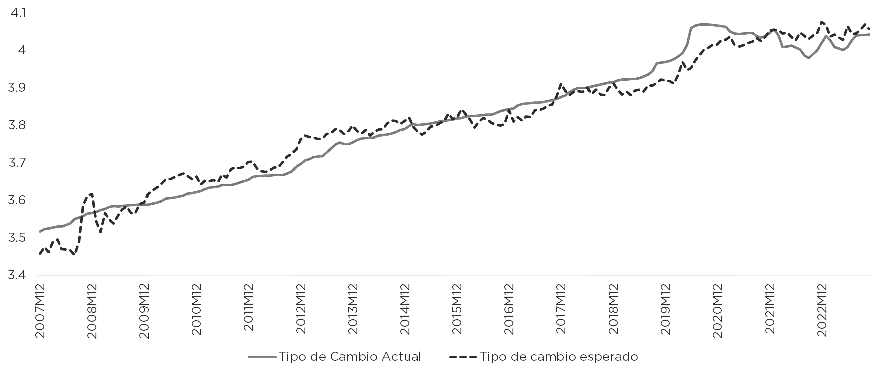
Senda del tipo de cambio estimada

Slide 15
Modelo de cambio de régimen

Slide 16

Modelo de cambio de régimen
Para evaluar la posibilidad de cambios de régimen en el diferencial de tasas y el poder de compra, algunos investigadores como Humala (2006) han utilizado modelos de regresión que incorporan el concepto de cambio de régimen bajo cadenas de Markov.
En estas ecuaciones los parámetros son condicionales a una variable no observable, $s_{t}$ que indica el régimen prevaleciente en los mercados financieros en cada momento t.
Asimismo, se asume que $s_{t}$ puede tomar los valores 0 (inestabilidad del TC) y 1 (estabilidad del TC).

Slide 17
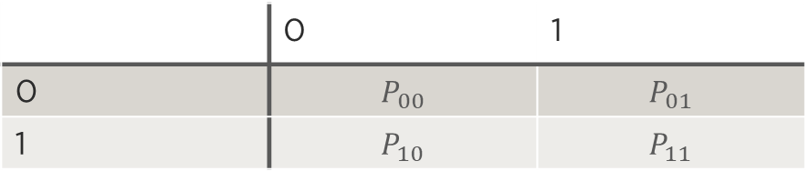


Modelo de cambio de régimen
El proceso generador del régimen es una cadena de Markov homogénea y discreta, definida por las probabilidades de transición:
$$\operatorname{Pr}\left(s_{t+1}=j \right| s_{t}=i)=p_{ij}$$
De manera que, se tendrán 4 probabilidades de transición:
$$P=$$

Slide 18

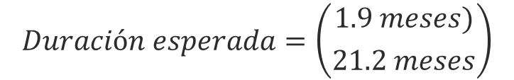
Resultados de cambio de régimen – Probabilidades de régimen de inestabilidad
Probabilidad de transición y duración esperada
Probabilidad del régimen de inestabilidad
(2008 – 2023)
 | Estabilidad | Inestabilidad
Estabilidad | 95% | 5.0%
Inestabilidad | 51.6% | 48.3%
$$P=$$
$$Duración esperada=\left({1.9 meses) \atop 21.2 meses}\right)$$
0
1

Slide 19
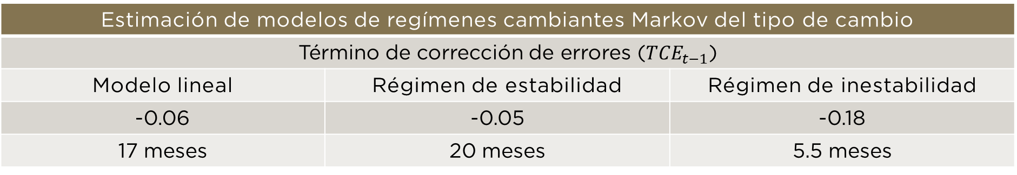
Modelo de cambio de régimen
Estimación de modelos de regímenes cambiantes Markov del tipo de cambio
Término de corrección de errores (${TCE}_{t−1}$)
Modelo lineal | Régimen de estabilidad | Régimen de inestabilidad
-0.06 | -0.05 | -0.18
17 meses | 20 meses | 5.5 meses

Slide 20
Conclusiones y consideraciones finales
El diferencial de tasas de interés y el diferencial de precios fueron significativos en la explicación de la dinámica del mercado cambiario en el corto y en el largo plazo para la RD en el periodo (2007 -2023).
La probabilidad y duración de un periodo de estabilidad cambiaria es mucho mayor que los periodos de inestabilidad.
Se observó que, en periodos de estabilidad del mercado cambiario, luego de un choque en las variables explicativas, el tipo de cambio absorbe más lentamente el efecto de estos choques que en periodos de mayor inestabilidad cambiaria.

